Slide 1




INGÉNIERIE DES CONNAISSANCES
ONTMOBILITE
ONTOLOGIE-MOBILITÉ : VERS UN SYSTÈME DE TRANSPORT URBAIN INTELLIGENT APPLIQUÉ À LA VILLE DE SAFI.
Réalisé par :
EL BAHLOUL BRAHIM
SAIH MOUNSSIF
JAIFRA ICHRAK
SUPERVISEUR :
M. CHEKRY ABDERRAHMAN
MASTER : SCIENCE DES DONNÉES ET ANALIQUE (SDA)

Slide 2

PLAN DE LA PRÉSENTATION
2
INTRODUCTION & PROBLÉMATIQUE
6
ARCHITECTURE MULTI-AGENTS & IMPLÉMENTATION
3
OBJECTIFS DU PROJET
7
DÉMONSTRATION & SCÉNARIO
4
CONCEPTION DE L'ONTOLOGIE "ONTMOBILITE"
8
CONCLUSION & PERSPECTIVES
5
DÉVELOPPEMENT ET IMPLÉMENTATION TECHNIQUE DE L'ONTOLOGIE
Notes:
Pour mener à bien notre présentation, nous allons suivre le plan suivant :
Nous commencerons par l'introduction et la problématique qui nous ont menés à définir les objectifs de ce projet.
Ensuite, nous aborderons la partie technique avec la conception et le développement de notre ontologie "OntMobilite".
Par la suite, nous détaillerons l'architecture multi-agents mise en place, suivie d'une démonstration concrète de notre scénario.
Enfin, nous clôturerons notre exposé par une conclusion et les perspectives de notre travail.
Entrons tout de suite dans le vif du sujet avec notre introduction.

Slide 3
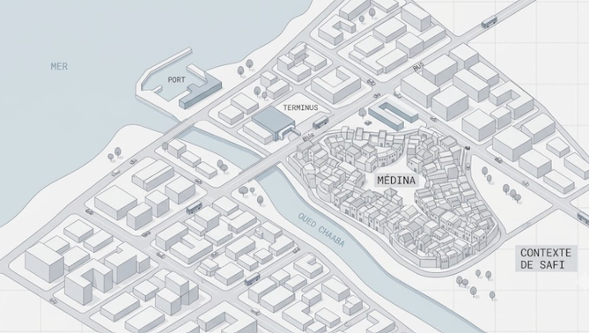
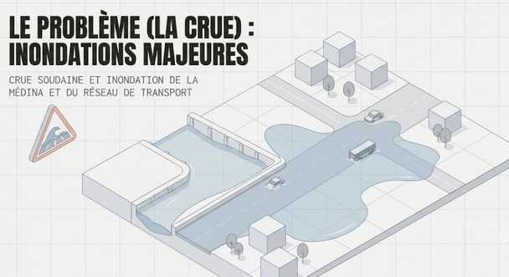
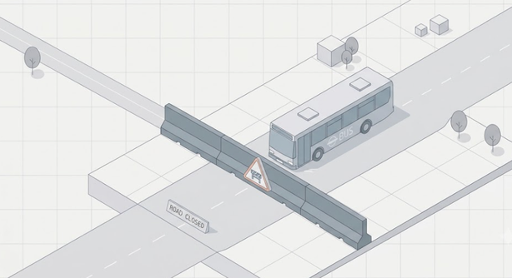
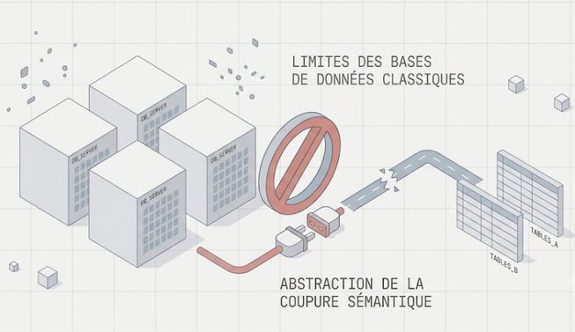
CONTEXTES & PROBLÉMATIQUE
Le Contexte de Safi : Une topographie complexe traversée par Oued Chaaba.
Le Problème (La Crue) : Lors des fortes pluies, la crue de Oued Chaaba provoque des inondations majeures dans la zone de l'Ancienne Médina.
Impact sur le Transport :
  Blocage total des routes centrales et des lignes de bus nominales.
  Les systèmes d'information classiques (bases de données SQL) sont rigides : ils ne comprennent pas le lien sémantique entre "Inondation dans la zone X" et "Quels segments de bus précis faut-il couper et dévier immédiatement ?".
3/26
Notes:
Concernant le contexte, la ville de Safi présente une topographie complexe, notamment traversée par Oued Chaaba. Lors des fortes pluies, la crue soudaine de cet oued provoque des inondations majeures qui touchent directement la zone de l'Ancienne Médina.
Le problème majeur réside dans l'impact sur le transport : nous faisons face à un blocage total des routes centrales et des lignes de bus nominales.
Malheureusement, les systèmes d’information classiques (comme les bases de données SQL) sont trop rigides. Ils souffrent d'un manque d'abstraction sémantique : ils sont incapables de faire le lien logique immédiat entre une inondation dans une zone X et les segments de bus précis qu'il faut couper ou dévier en temps réel.
C’est précisément pour dépasser ces limites que notre projet intervient.

Slide 4
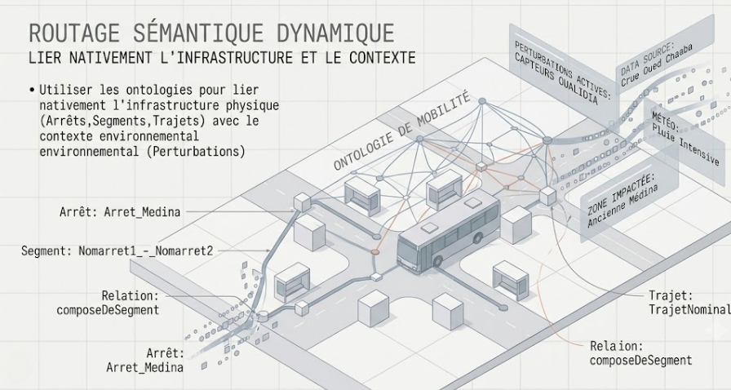
Pourquoi l'Ontologie ? Pour donner une intelligence sémantique au réseau de transport de Safi.
LA SOLUTION PROPOSÉE
4/26
Notes:
Pour répondre à cette problématique, voici la solution proposée.
Pourquoi l’Ontologie ? Tout simplement pour donner une intelligence sémantique au réseau de transport de Safi.
Grâce au Routage Sémantique Dynamique, notre approche permet de lier nativement l’infrastructure physique — c’est-à-dire les arrêts, les segments et les trajets — avec le contexte environnemental, représenté ici par les perturbations comme les crues.
Comme vous pouvez le voir sur ce graphique, l'infrastructure n'est plus isolée : elle est interconnectée en temps réel avec les données météo et les zones impactées, comme l'Ancienne Médina.

Slide 5
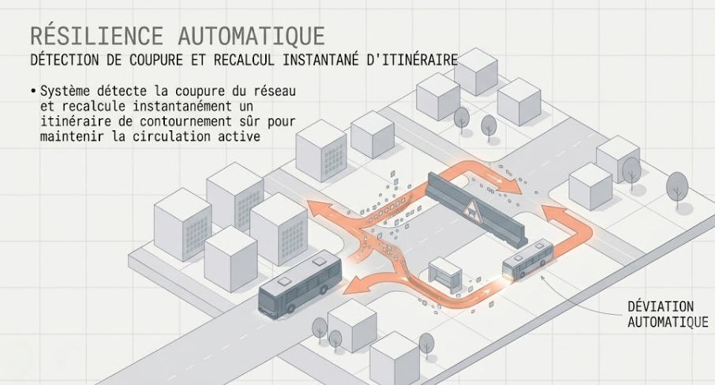
Pourquoi l'Ontologie ? Pour donner une intelligence sémantique au réseau de transport de Safi.
LA SOLUTION PROPOSÉE
5/26
Notes:
Le deuxième grand pilier de notre solution est la Résilience Automatique.
Dès que le système détecte une coupure ou un blocage sur le réseau, il effectue un recalcul instantané d’itinéraire.
Comme vous pouvez le voir graphiquement, face à un obstacle majeur, le système génère immédiatement une déviation automatique. Il propose un itinéraire de contournement sûr afin de maintenir la circulation active et d’assurer la continuité du service pour les bus et les citoyens.
C’est cette dynamique de rerouting automatique qui fait la force de notre système.

Slide 6
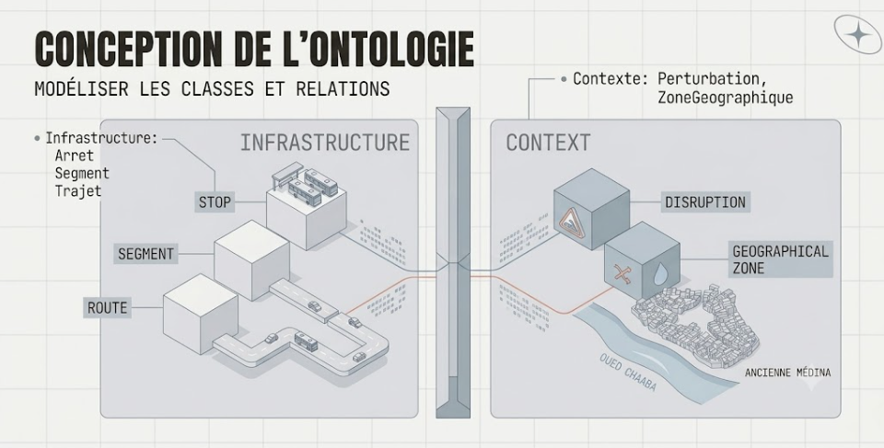
6/26
Notes:
Passons maintenant à la Conception de l'Ontologie. Pour modéliser notre système, nous avons structuré nos classes en deux grands blocs complémentaires :
D'un côté, le bloc Infrastructure, qui regroupe les classes physiques du réseau : Arret (ou Stop), Segment (qui relie deux arrêts), et Trajet (la route globale).
De l'autre côté, le bloc Context, qui capture l'environnement dynamique : la classe Perturbation (ou Disruption, comme les crues) et la classe ZoneGeographique (comme l'Ancienne Médina traversée par Oued Chaaba).
Cette séparation claire nous permet de lier mathématiquement le physique et le contextuel.

Slide 7
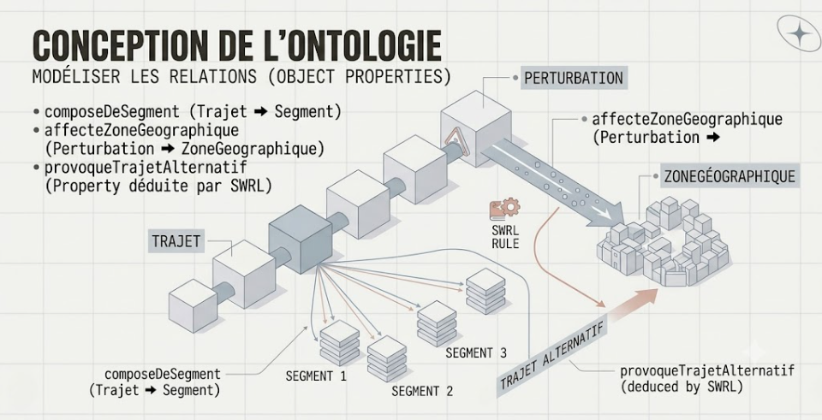
7/26
Notes:
Après les classes, nous avons défini les Object Properties pour modéliser les relations entre ces concepts :
D'abord, la relation composeDeSegment, qui relie un Trajet à ses différents Segments (1, 2 et 3).
Ensuite, la relation affecteZoneGeographique, qui relie directement une Perturbation à la Zone Géographique touchée.
Et enfin, la particularité de notre approche : la propriété provoqueTrajetAlternatif. C'est une relation dynamique qui n'est pas saisie manuellement, mais déduite automatiquement grâce aux règles SWRL lorsqu'une crise survient.
C'est ce mécanisme d'inférence que nous allons détailler dans le slide suivant.

Slide 8
DÉVELOPPEMENT ET IMPLÉMENTATION TECHNIQUE DE L'ONTOLOGIE
8/26

Slide 9
IMPLÉMENTATION TECHNIQUE : ENVIRONNEMENT ET TAXONOMIE
ENVIRONNEMENT DE DÉVELOPPEMENT :
FORMALISME :
SÉRIALISATION :
Éditeur open-source Protégé (version 5.6.9).
OWL 2 basé sur les Logiques de Description (DL) pour garantir la décidabilité des calculs.
Format standard RDF/XML.
HIÉRARCHIE DES CLASSES (TAXONOMIE) :
Exploitation & Mobilité : Trajet divisé en deux sous-classes disjointes : ItineraireNominal et ItineraireAlternatif.
Infrastructure physique : Arret, Segment, Ligne, ZoneGeo.
Événementiel : Perturbation (classe pivot du système).
Séparation stricte des concepts:
9/26

Slide 10
IMPLÉMENTATION TECHNIQUE : PROPRIÉTÉS ET CONTRAINTES
  Relations entre objets (Object Properties) :
  Contraintes Topologiques : CommenceDe (Segment → Arret) et estComposeeDeSegment (Ligne → Segment).
  Modélisation de l'impact : affecteSegment et affecteLigne ayant pour domaine la classe Perturbation.
  Relations entre objets (Object Properties) :
  Caractérisation des individus via des littéraux (xsd:string) : NLigne, NomArret, description, IDPerturbation.
  Contrôle d'intégrité : Définition stricte des domaines (Domain) et co-domaines (Range) pour chaque propriété.
10/26

Slide 11
IMPLÉMENTATION TECHNIQUE : INFÉRENCE LOGIQUE (SWRL)
  Le besoin : Dépasser les limites descriptives d'OWL pour exprimer des règles métiers conditionnelles complexes.
  Règle SWRL majeure implémentée :
Perturbation(?p) ^ affecteSegment(?p, ?s) ^ appartientALigne(?s, ?l) ^ ItineraireAlternatif(?ta) ^ remplaceTrajetNominal(?ta, ?tn) -> provoqueTrajetAlternatif(?p, ?ta)
  Mécanisme : Si un incident touche un segment de route d'une ligne, le système associe immédiatement et automatiquement la perturbation à la déviation correspondante.
11/26

Slide 12
IMPLÉMENTATION TECHNIQUE : RAISONNEUR & VALIDATION
  Moteur d'inférence utilisé : Pellet.
  Vérification de la cohérence (Consistency Checking) : Validation de l'absence de contradictions logiques (ex: l'étanchéité des classes disjointes).
  Classification automatique : Matérialisation des triplets cachés et des relations implicites déduites par SWRL.
  Résultat : Ontologie validée avec succès, stable et prête pour l'interrogation sémantique (SPARQL).
12/26

Slide 13
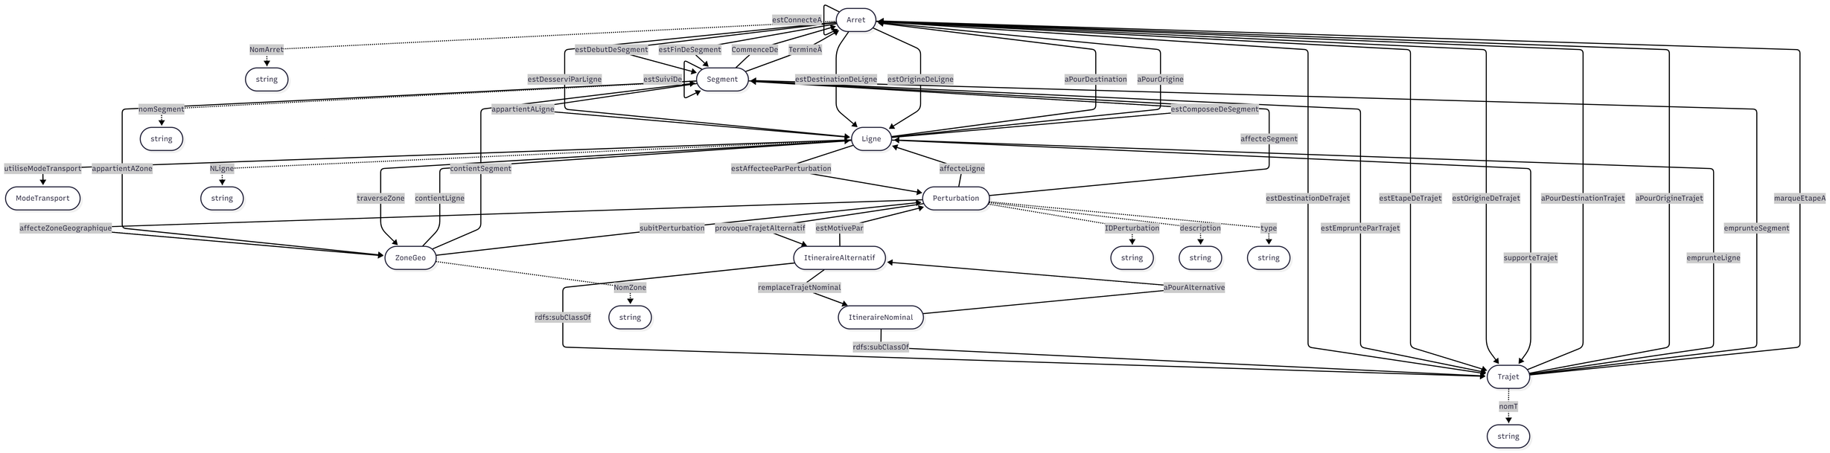
VISUALISATION DU RÉSEAU SÉMANTIQUE (GRAPHE CONNOTATIF)
13/26

Slide 14
VALIDATION & RÉSULTATS : LE CAS D'USAGE (OUED CHAABA)
  Activation du raisonneur Pellet pour déclencher la règle SWRL.
  Déduction automatique de la déviation (Itinéraire Alternatif).
14/26

Slide 15
VALIDATION & RÉSULTATS : LE CAS D'USAGE (OUED CHAABA)
  Interrogation SPARQL
PREFIX RDF: <HTTP://WWW.W3.ORG/1999/02/22-RDF-SYNTAX-NS#>
PREFIX om: <http://www.ests.ma/OntMobilite#>
SELECT ?incident ?descIncident ?trajetAnnule ?trajetDeviation
WHERE {
?perturbation rdf:type om:Perturbation ;
om:description ?descIncident ;
om:IDPerturbation ?incident ;
om:provoqueTrajetAlternatif ?deviation .
?deviation rdf:type om:ItineraireAlternatif ;
om:nomT ?trajetDeviation ;
om:remplaceTrajetNominal ?trajetNormal .
?trajetNormal om:nomT ?trajetAnnule .
}
15/26

Slide 16
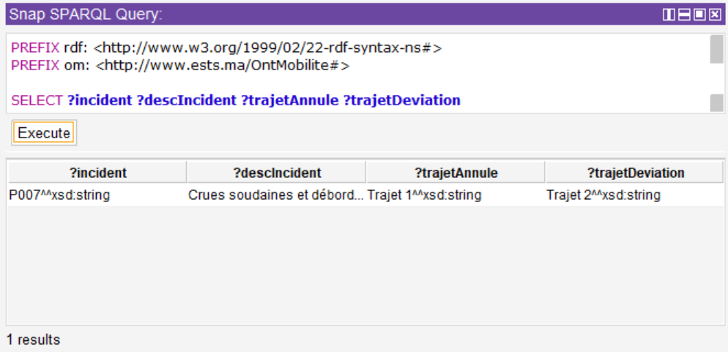
VALIDATION & RÉSULTATS : LE CAS D'USAGE (OUED CHAABA)
  Interrogation SPARQL
16/26

Slide 17
ARCHITECTURE MULTI-AGENTS & IMPLÉMENTATION
17/26

Slide 18
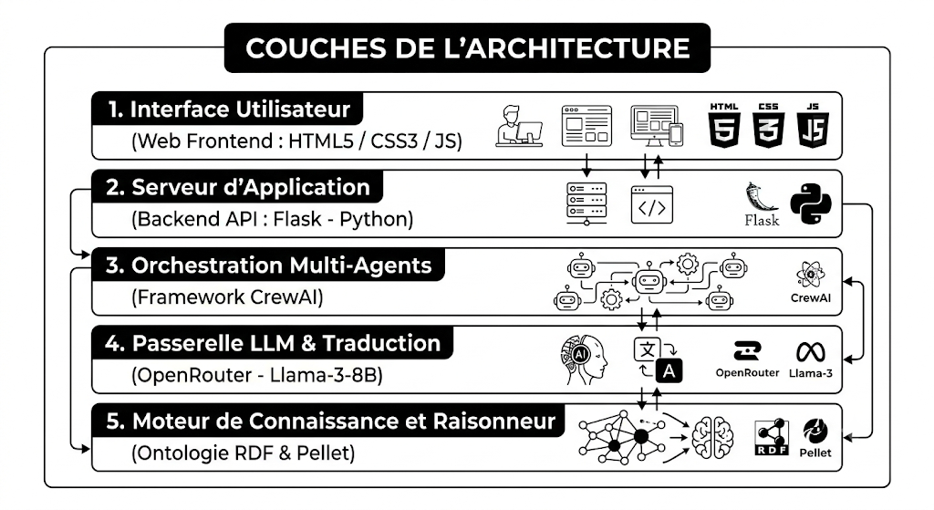
INTRODUCTION ET VUE D'ENSEMBLE DE L'ARCHITECTURE
  LE SYSTÈME DÉVELOPPÉ REPOSE SUR UNE APPROCHE HYBRIDE NOVATRICE COMBINANT LE WEB SÉMANTIQUE (GARANT DE LA RIGUEUR LOGIQUE ET DU RESPECT DES RÈGLES MÉTIERS LOCALES) ET L'INTELLIGENCE ARTIFICIELLE GÉNÉRATIVE (GARANTE DE LA FLEXIBILITÉ D'INTERFAÇAGE EN LANGAGE NATUREL).
  L'ARCHITECTURE SE DÉCLINE EN UN MODÈLE MULTICOUCHE OÙ CHAQUE COMPOSANT POSSÈDE UNE RESPONSABILITÉ STRICTE ET COMMUNIQUE VIA DES INTERFACES NORMALISÉES (APIS, PROTOCOLES SÉMANTIQUES ET APPELS DE FONCTIONS RPC).
18/26

Slide 19
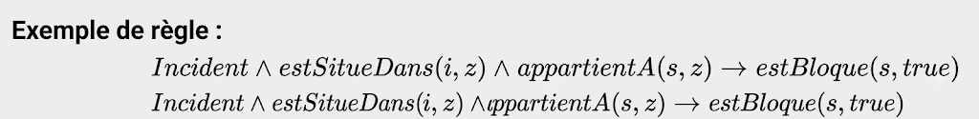
Le MoTEUR DE CONNAISSANCE SÉMANTIQUE (ONTOLOGIE & RAISONNEUR)
1. MODÉLISATION SÉMANTIQUE ET GRAPHE DE CONNAISSANCES
LES INFORMATIONS SONT ORGANISÉES SOUS FORME DE TRIPLETS RDF :
(S,P,O)
SUJET (S) : ENTITÉ (EX. ZONE_BIADA)
PRÉDICAT (P) : RELATION (EX. CONTIENTSEGMENT)
OBJET (O) : VALEUR OU AUTRE ENTITÉ (EX. SEGMENT_ROUTE_A)
CETTE STRUCTURE PERMET DE REPRÉSENTER LES CONNAISSANCES SOUS FORME D'UN GRAPHE SÉMANTIQUE FACILEMENT EXPLOITABLE.
2. RAISONNEUR PELLET ET INFÉRENCE
LE RAISONNEUR PELLET APPLIQUE DES RÈGLES D'INFÉRENCE POUR DÉDUIRE AUTOMATIQUEMENT DE NOUVELLES CONNAISSANCES. PAR EXEMPLE, SI UN INCIDENT EST DÉTECTÉ DANS UNE ZONE, IL PEUT CONCLURE QUE LES SEGMENTS ROUTIERS SONT BLOQUÉS ET QUE LES LIGNES DE BUS QUI LES EMPRUNTENT SONT IMPACTÉES.
EXEMPLE DE PRÉDICAT : CONTIENTSEGMENT, ESTSITUEDANS, EMPRUNTESEGMENT, ESTBLOQUE, ESTIMPACTEE.
19/26

Slide 20
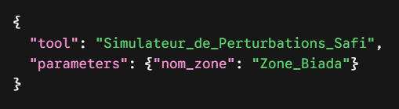
La CoUCHE D'ABSTRACTION MULTI-AGENTS (CREWAI)
AU-DESSUS DE LA COUCHE DE DONNÉES SÉMANTIQUES SE TROUVE LE FRAMEWORK D'ORCHESTRATION MULTI-
AGENTS CREWAI. AU LIEU D'UTILISER UN SIMPLE SCRIPT LINÉAIRE, LE SYSTÈME DÉLÈGUE LA RÉSOLUTION DU
PROBLÈME À UN AGENT AUTONOME SPÉCIALISÉ.
1. DÉFINITION SÉMANTIQUE DE L'AGENT
L'AGENT EST CONFIGURÉ SELON TROIS PROPRIÉTÉS ANTHROPOMORPHES STRICTES :
  ROLE (RÔLE) : RÉGULATEUR DE MOBILITÉ DE LA VILLE DE SAFI. IL DÉFINIT LE CADRE DE SES COMPÉTENCES.
  GOAL (OBJECTIF) : INFORMER LES VOYAGEURS DES PERTURBATIONS ET LEUR DONNER LE BON TRAJET ALTERNATIF. C'EST LA CONDITION DE SUCCÈS DE L'AGENT.
  BACKSTORY (CONTEXTE DE FOND) : IL INJECTE UN PROMPT SYSTÈME PERSISTANT QUI FORCE L'AGENT À ADOPTER UNE POSTURE PROFESSIONNELLE, EMPATHIQUE, ET À UTILISER SYSTÉMATIQUEMENT LES OUTILS MIS À SA DISPOSITION PLUTÔT QUE D'INVENTER (HALLUCINER) DES ITINÉRAIRES.
2. LE MÉCANISME DE « FUNCTION CALLING » (OUTIL PERSONNALISÉ)
UN AGENT LLM NATIF EST INCAPABLE DE LIRE UN FICHIER RDF. POUR COMBLER CE FOSSÉ, NOUS AVONS IMPLÉMENTÉ LE MÉCANISME DE FUNCTION CALLING VIA LE DÉCORATEUR @TOOL DE CREWAI.
L'OUTIL SIMULATEUR_DE_PERTURBATIONS_SAFI ENCAPSULE LA LOGIQUE D'INTERROGATION DE L'ONTOLOGIE. L'AGENT N'A QU'À ÉMETTRE UN ORDRE AU FORMAT JSON CONTENANT LE PARAMÈTRE EXTRAIT DE LA QUESTION UTILISATEUR :
20/26

Slide 21
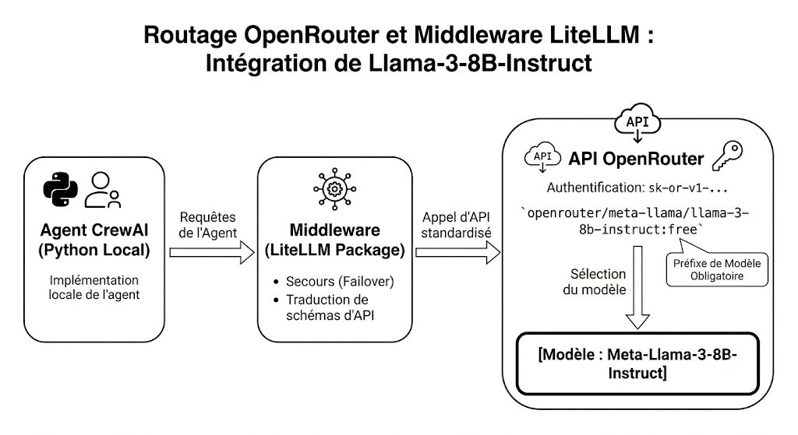
L'Interfaçage LLM & L'HYBRIDATION SÉMANTIQUE (OPENROUTER & LLAMA-3)
1. ROUTAGE VIA OPENROUTER ET TRADUCTION PAR LITELLM
POUR DOTER NOTRE AGENT DE CAPACITÉS COGNITIVES ET LINGUISTIQUES AVANCÉES, LE SYSTÈME CONSOMME LE MODÈLE DE LANGAGE META-LLAMA-3-8B-INSTRUCT MIS À DISPOSITION VIA L'AGRÉGATEUR DE CLOUD OPENROUTER.
L'INTÉGRATION TECHNIQUE REQUIERT L'UTILISATION CONJOINTE DE LA BIBLIOTHÈQUE LITELLM (AGISSANT COMME UN MIDDLEWARE DE SECOURS ET DE TRADUCTION DE SCHÉMAS D'API). LE MODÈLE DOIT OBLIGATOIREMENT ÊTRE PRÉFIXÉ PAR SON FOURNISSEUR NATIF (OPENROUTER/META-LLAMA/LLAMA-3-8B-INSTRUCT:FREE).
21/26

Slide 22
DÉMONSTRATION & SCÉNARIO
22/26

Slide 23
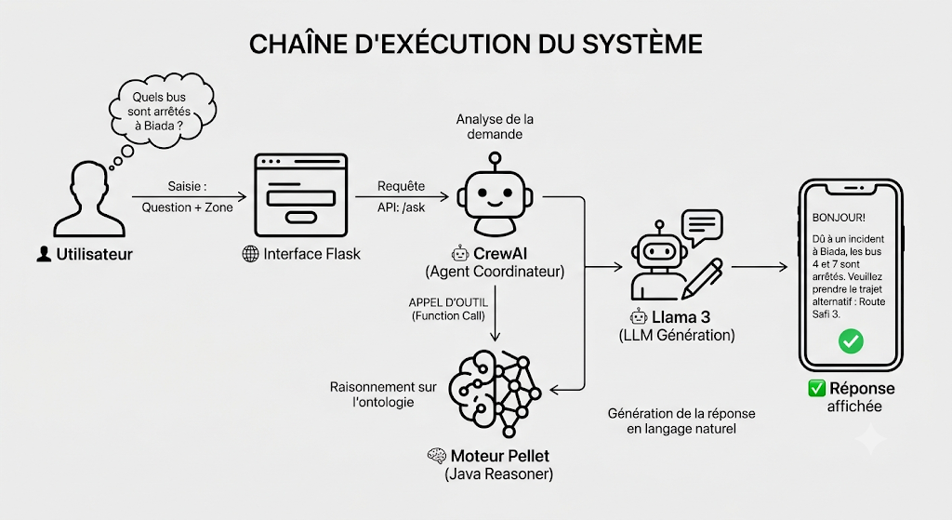
DÉMONSTRATION OPÉRATIONNELLE
SCÉNARIO : ACCIDENT DANS LA ZONE_BIADA (SAFI)
  VILLE : SAFI
  INCIDENT : ACCIDENT MAJEUR
  SEGMENT ROUTIER BLOQUÉ
  LIGNE_BUS_4 IMPACTÉE
  PROPOSITION D'UN TRAJET ALTERNATIF
23/26

Slide 24
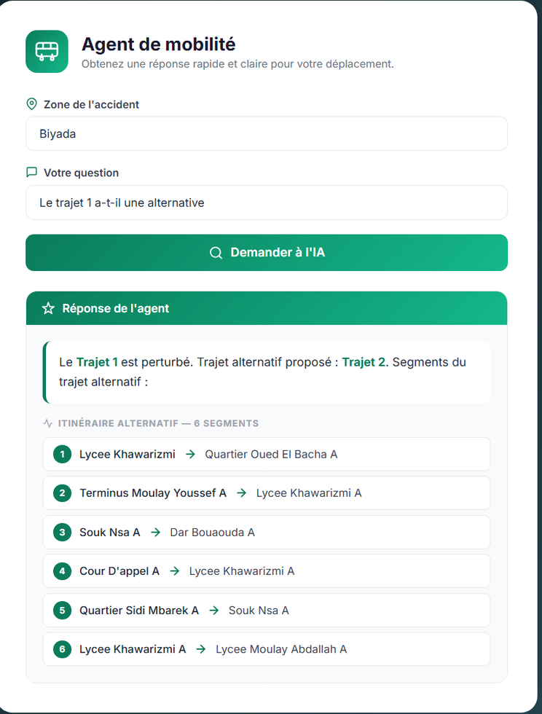
INFÉRENCE SÉMANTIQUE
RAISONNEMENT AUTOMATIQUE
FAIT SAISI :
ACCIDENT → ZONE_BIADA
PELLET DÉDUIT AUTOMATIQUEMENT :
  SEGMENT_ROUTE_BIADA_1 → BLOQUÉ
  LIGNE_BUS_4 → IMPACTÉE
  TRAJET ALTERNATIF → DISPONIBLE
RÉSULTAT OBTENU
RÉPONSE GÉNÉRÉE
LE SYSTÈME INFORME AUTOMATIQUEMENT L'USAGER QUE :
  LE SEGMENT EST BLOQUÉ ;
  LA LIGNE DE BUS EST INTERROMPUE ;
  UN TRAJET ALTERNATIF EST PROPOSÉ.
24/26

Slide 25
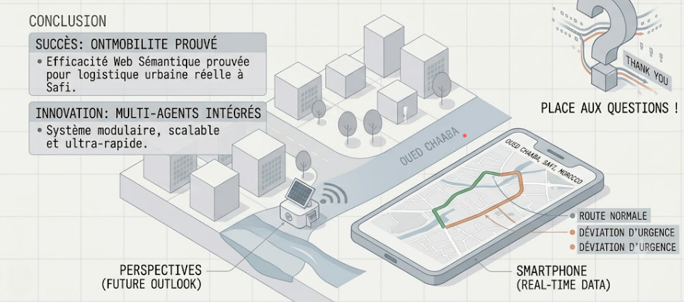
CONCLUSION
&
Conclusion :
  OntMobilite a prouvé l'efficacité des technologies du Web Sémantique pour résoudre des problèmes de logistique urbaine réels à Safi.
  L'intégration Multi-Agents rend le système modulaire, scalable et ultra-rapide.
Perspectives :
  Connecter l'application à des capteurs IoT réels placés sur Oued Chaaba pour déclencher l'alerte de crue de manière 100% automatique.
  Intégrer l'API Google Maps ou OpenStreetMap pour projeter les segments sémantiques sur une vraie carte géographique.
PERSPECTIVES
25/26

Slide 26
MERCI POUR VOTRE ATTENTION !
26/26

